Slide 1
XÁC SUẤT THỐNG KÊ ỨNG DỤNG TRONG KINH TẾ XÃ HỘI
Bài 1: Tổng quan về thống kê và chọn mẫu ngẫu nhiên

Slide 2
NỘI DUNG CHÍNH
Giới thiệu về môn học
Thống kê là gì?
Một số khái niệm cơ bản
Một số phương pháp chọn mẫu ngẫu nhiên

Slide 3
Mục tiêu
Hiểu được Thống kê là gì.
Biết tầm quan trọng của thống kê trong KTXH.
Biết một số khái niệm cơ bản trong thống kê.
Biết một số cách lấy mẫu.

Slide 4

GIỚI THIỆU VỀ MÔN HỌC
Mục tiêu:
Biết được nội dung, cách thức dạy và học và tài liệu tham khảo của môn học
Biết về phần mềm R, RStudio
Biết được cách kiểm tra, đánh giá trong môn

Slide 5
Tài liệu tham khảo
Hoàng Trọng, C.N. Mộng Ngọc, Thống kê ứng dụng trong kinh tế xã hội, NXB Thống kê, 2007.
N.C. Văn, T.T. Ninh, Giáo trình lý thuyết xác suất và thống kê toán, NXB Thống kê, 2005.
Nguyễn Văn Tuấn, Phân tích dữ liệu với R, NXB Tổng hợp HCM, 2014.
P.T.Hồng, N.T.Nhung, Thống kê ứng dụng trong KTXH - Hướng dẫn thực hành trên R, NXB Thống kê, 2015.

Slide 6
Kiểm tra đánh giá
Giờ lý thuyết:
Bài kiểm tra: có ≥ 3 bài.
Bài tập lớn: giao tuần 3 và trình bày vào tuần 9.
Điểm LT = (TBKT + TBĐD + ĐBTL)/3
Giờ bài tập:
Bài kiểm tra: ≥ 2 bài
Điểm BT: gồm TBKT, điểm lên bảng và TBĐD
Điểm QT = (Điểm LT + Điểm BT)/2
Điểm môn = ĐQT*0.4 + ĐCK*0.6

Slide 7

R là gì?
R là một ngôn ngữ lập trình mã nguồn mở và là môi trường phần mềm cho những tính toán thống kê và đồ thị.

Slide 8
R hoàn toàn miễn phí và chạy trên nhiều hệ điều hành khác nhau
R có một hệ thống có sẵn đầy đủ các trợ giúp và tiện ích
ƯU ĐIỂM
Ngôn ngữ R rất dễ mở rộng sang những hàm do người sử dụng tự viết
R là một ngôn ngữ rất mạnh và rất dễ học các cú pháp

Slide 9
NHƯỢC ĐIỂM
R có giao diện đồ họa giới hạn
Người học phải nhớ cú pháp của các hàm

Slide 10


Để tạo ra môi trường thân thiện hơn, nhiều nhóm đã tạo ra thêm các môi trường phát triển tích hợp (Integrated Development Environment), điển hình là R Studio.

Slide 11
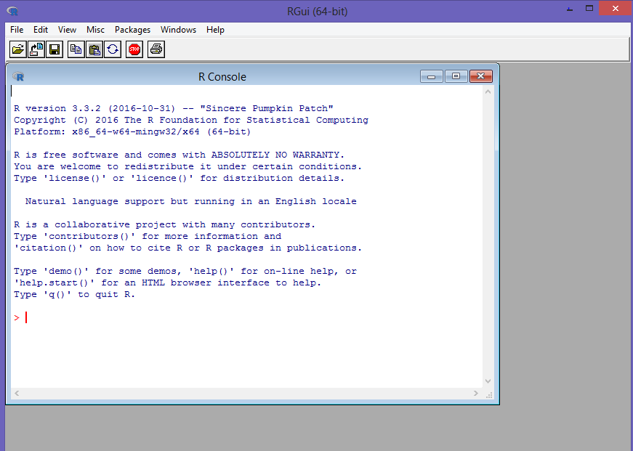
GIAO DIỆN R
Giao diện R

Slide 12
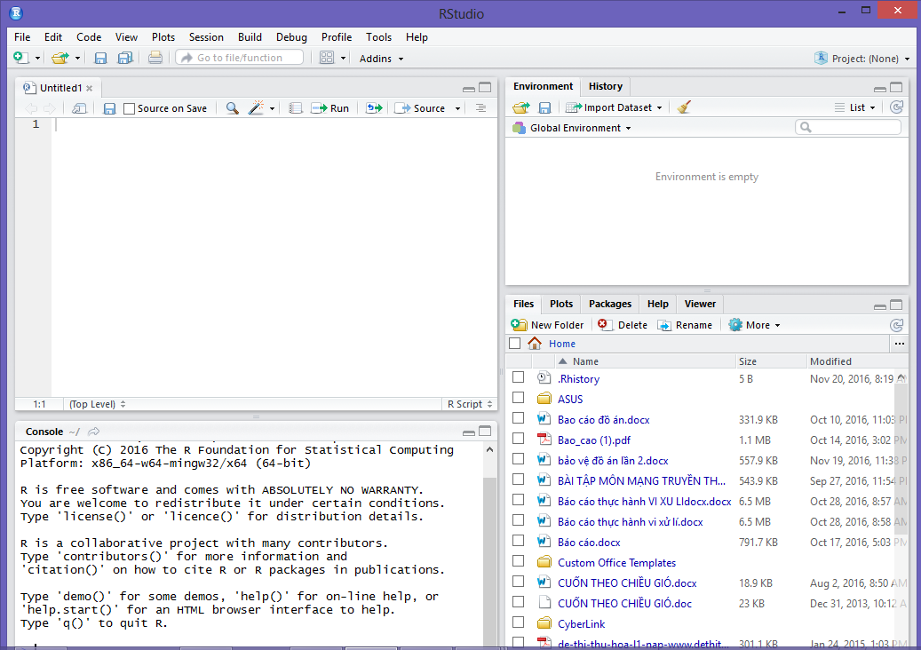
GIAO DIỆN RStudio
Giao diện RStudio

Slide 13
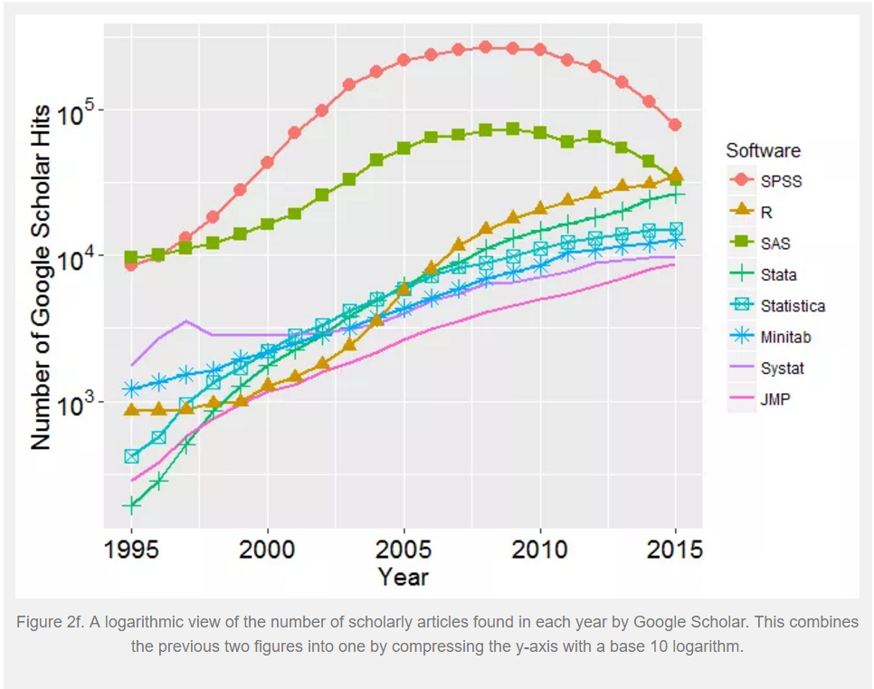
R và Những Phần Mềm Khác

Slide 14
THỐNG KÊ LÀ GÌ?
Mục tiêu:
Hiểu được ngành khoa học thống kê là gì.
Biết được tầm quan trọng của thống kê trong giải quyết bài toán KTXH.

Slide 15

Bài toán
Bạn là nhân viên xử lý dữ liệu cho một hệ thống siêu thị. Người quản lý muốn đẩy mạnh doanh thu của siêu thị nên yêu cầu bạn làm các việc sau:

Slide 16

Bài toán
Phân loại và nghiên cứu các nhóm khách hàng khác nhau. Từ đó tìm ra nhóm khách hàng tiềm năng.
Xác định mối quan hệ giữa các sản phẩm từ đó thực hiện chiến dịch bán chéo nhằm thiết kế một chiến lược tiếp thị nhằm tăng doanh thu.

Slide 17

Khái niệm thống kê
Thống kê là ngành khoa học liên quan đến việc thu thập, phân tích và trình bày dữ liệu.

Slide 18
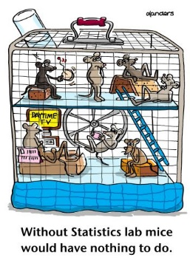

Áp dụng thống kê trong KTXH
http://www.worldofstatistics.org/category/a-world-without-statistics/page/4/

Slide 19

Ứng dụng thống kê trong KTXH
https://www.youtube.com/watch?v=94rxTevMzU4

Slide 20
Tổng thể và Mẫu
Tổng thể
Mẫu
Tập hợp toàn bộ các phần tử thuộc hiện tượng cần được nghiên cứu.
Tập con của tổng thể được chọn ra để phân tích.

Slide 21
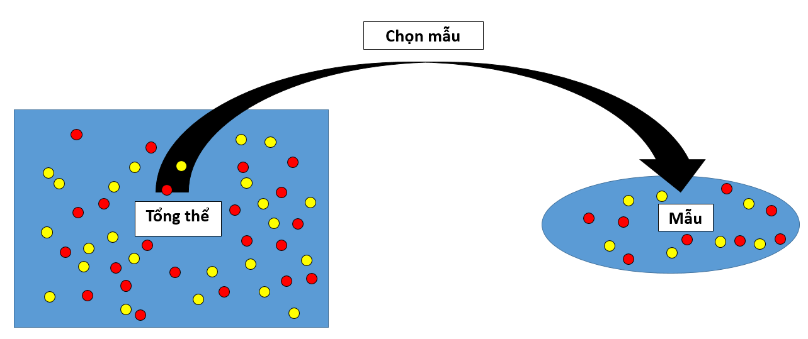
Tổng thể và Mẫu

Slide 22
Phân loại thống kê ứng dụng
Thống kê ứng dụng
Thống kê mô tả
Thu thập, tổng hợp, mô tả, phân tích và trình bày dữ liệu
Thống kê suy diễn
Sử dụng dữ liệu từ mẫu để đưa ra những kết luận về tổng thể

Slide 23

Thống kê mô tả
Thu thập dữ liệu
e.g., Điều tra
Tổng hợp, mô tả, trình bày dữ liệu
e.g., Bảng và biểu đồ
Phân tích dữ liệu

Slide 24
Thống kê suy diễn
Ước lượng
e.g.,
Kiểm định giả thuyết
e.g.,
Đưa ra những kết luận về tổng thể từ những dữ liệu thu thập trong mẫu.

Slide 25
Biến và Quan sát
ĐẶC ĐIỂM TỔNG THỂ
Tính chất quan trọng của phần tử tổng thể liên quan đến nội dung nghiên cứu.
BIẾN
Một biến là một đặc điểm của tổng thể.
GIÁ TRỊ CỦA BIẾN
Số đo của biến tại mỗi phần tử của tổng thể.
QUAN SÁT
Tập hợp các giá trị thu được của một phần tử tổng thể theo các biến.

Slide 26
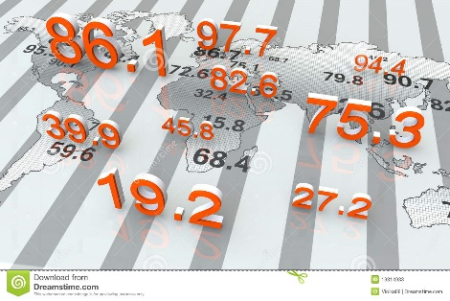

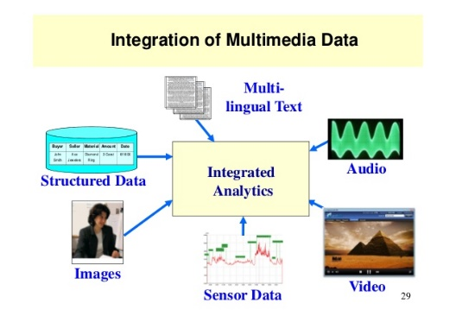
Một số khái niệm cơ bản
DỮ LIỆU Con số, từ ngữ, hình ảnh, âm thanh mô tả đối tượng nghiên cứu. Doanh thu: 15.5, 20, 100,… Ngành nghề: Giáo viên, bác sĩ, HSSV,… Hình ảnh, âm thanh:

Slide 27
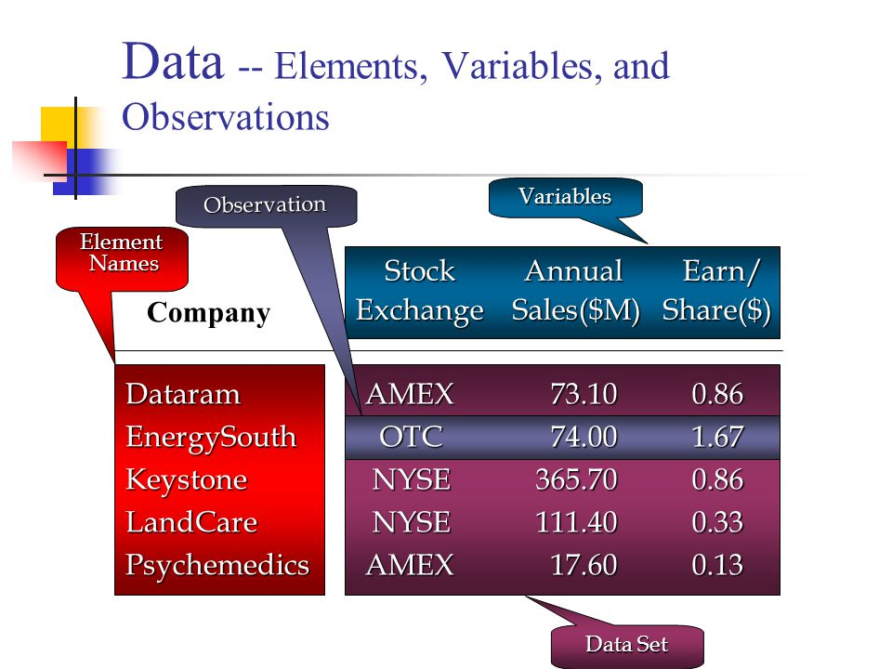

Slide 28
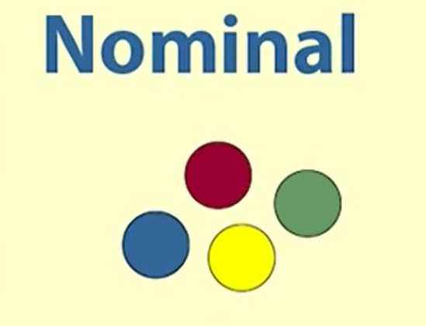

Phân loại biến
Biến định tính: giá trị không biểu thị bằng con số. Biến định danh: giá trị là các mã số để phân loại đối tượng. Các mã số không có thứ tự hơn kém. Ví dụ: giới tính, ngành nghề,… Biến thứ bậc: giá trị có quan hệ thứ tự hơn kém. Ví dụ: mức thu nhập, ý kiến đối với thái độ phục vụ,…

Slide 29
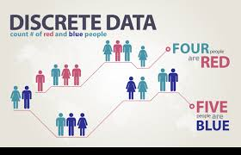
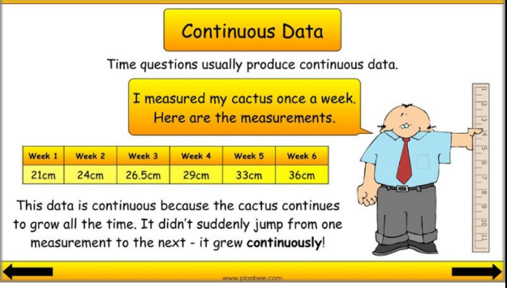
Phân loại biến
Biến định lượng : giá trị biểu thị bằng con số. Biến rời rạc: giá trị hữu hạn hoặc đếm được. Ví dụ: Số thành viên, số hộp bánh,… Biến liên tục: giá trị lấp đầy một khoảng số thực. Ví dụ: Lượng tiền trả, thời gian mua,…

Slide 30

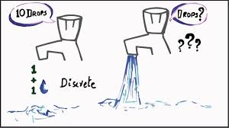
Biến
Biến định tính
Biến định lượng
Định danh
Thứ bậc
Rời rạc
Liên tục

Slide 31
Quá trình nghiên cứu thống kê
Xác định vấn đề, mục tiêu, nội dung và đối tượng nghiên cứu
Thu thập dữ liệu
Xử lý dữ liệu
Phân tích kết quả
Báo cáo và trình bày kết quả

Slide 32
THU THẬP DỮ LIỆU
Mục tiêu:
Phân biệt được dữ liệu thứ cấp, sơ cấp và cách thu thập hai dữ liệu dữ liệu này.
Hiểu được thế nào là chọn mẫu ngẫu nhiên.
Biết một số phương pháp chọn mẫu ngẫu nhiên: chọn mẫu ngẫu nhiên đơn giản và hệ thống

Slide 33
DỮ LIỆU THỨ CẤP VÀ SƠ CẤP
Dữ liệu
thứ cấp
Dữ liệu thu thập từ những nguồn có sẵn.
Nhược điểm: ít chi tiết, không đáp ứng nhu cầu nghiên cứu.
Dữ liệu
sơ cấp
Dữ liệu thu thập trực tiếp từ đối tượng nghiên cứu.
Ưu điểm: thu thập nhanh, ít tốn kém.
Ưu điểm: chi tiết, đáp ứng tốt nhu cầu nghiên cứu.
Nhược điểm: tốn kém thời gian, chi phí.

Slide 34
NGUỒN LẤY DỮ LIỆU THỨ CẤP
Thu thập dữ liệu thứ cấp
Nguồn nội bộ các doanh nghiệp
Tổ chức, hiệp hội, viện nghiên cứu
Tổng cục thống kê nhà nước
Báo, tạp chí, Internet
Cơ quan chính phủ

Slide 35
CÁCH LẤY DỮ LIỆU SƠ CẤP
Thu thập dữ liệu sơ cấp
Khảo sát qua thư
Khảo sát trực tiếp, phỏng vấn cá nhân
Gọi điện thoại
Máy đo, đếm
Khảo sát qua E-mail/Internet

Slide 36
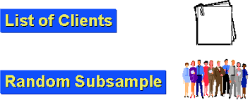
Chọn mẫu thế nào?
Xét xem chọn mẫu thế nào trong các tình huống sau:
Nhân dịp kỉ niệm 5 năm ngày thành lập, siêu thị bạn tổ chức chương trình "Khách hàng may mắn“. Bạn được giao nhiệm vụ chọn ra 15 khách hàng may mắn trong tuần tổ chức, bạn nên chọn như thế nào?
Để phân loại khách hàng và tìm ra nhóm khách hàng tiềm năng. Bạn muốn chọn ra 500 khách hàng để điều tra. Bạn cần phải chọn như thế nào?

Slide 37
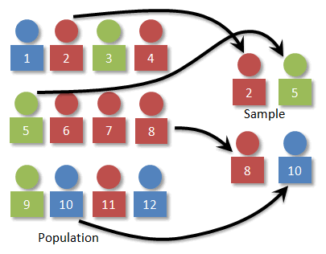
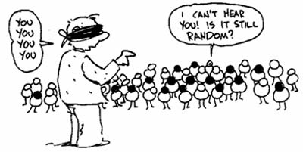
CHỌN MẪU NGẪU NHIÊN
CHỌN MẪU NGẪU NHIÊN
Quá trình lựa chọn sao cho mọi phần tử tổng thể có cơ hội vào mẫu như nhau.
CHỌN MẪU KHÔNG NGẪU NHIÊN
Quá trình lựa chọn mà không phải mọi phần tử có cơ hội vào mẫu như nhau.

Slide 38
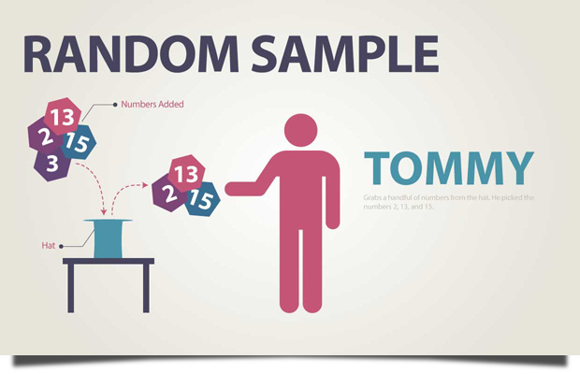
MỘT SỐ PHƯƠNG PHÁP CHỌN MẪU NGẪU NHIÊN
CHỌN MẪU NGẪU NHIÊN ĐƠN GIẢN
Khi số lượng tổng thể ít (vài chục đến trăm), ta chọn mẫu bằng bốc thăm hoặc quay số.

Slide 39

MỘT SỐ PHƯƠNG PHÁP CHỌN MẪU NGẪU NHIÊN
CHỌN MẪU HỆ THỐNG
Khi số lượng mẫu nhiều (vài trăm đến vài nghìn), ta chọn mẫu bằng phương pháp hệ thống.

Slide 40
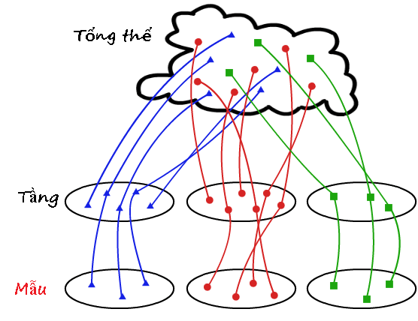
MỘT SỐ PHƯƠNG PHÁP CHỌN MẪU NGẪU NHIÊN
CHỌN MẪU PHÂN TẦNG
Khi tổng thể không đồng chất, ta chia tổng thể thành các tổng thể con. Trong mỗi tổng thể con, ta chọn mẫu theo cách lấy mẫu đơn giản hoặc hệ thống.

Slide 41
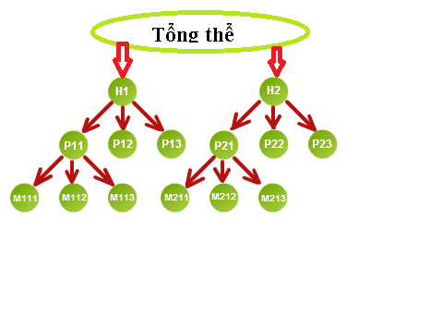
MỘT SỐ PHƯƠNG PHÁP CHỌN MẪU NGẪU NHIÊN
CHỌN MẪU THEO KHỐI, NHIỀU GIAI ĐOẠN

Slide 42

VÍ DỤ
Bầu cử tổng thống Mỹ
Năm 1936, cuộc bầu cử Mỹ có hai ứng cử viên sáng giá cho chức vụ tổng thống là: Franklin D.Roosevelt (Đảng Dân chủ) và Alf Landon (Đảng Cộng hòa). Có rất nhiều tạp chí và tổ chức tham gia dự đoán kết quả của cuộc bầu cử trong đó có tạp chí Literary Digest và nhóm thăm dò dư luận George Gallup.

Slide 43
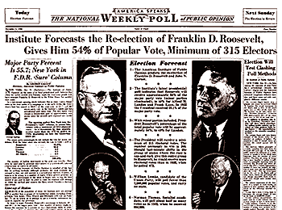
VÍ DỤ
Tạp chí Literary Digest chọn mẫu gồm 2.4 triệu người từ danh bạ điện thoại và từ tên thành viên của các câu lạc bộ. Tạp chí này đã dự đoán Alf Landon sẽ đánh bại Franklin D.Roosevelt với tỉ lệ là 57: 43.
Nhóm George Gallup chọn mẫu gồm 5000 người theo một phương pháp chọn mẫu kiểu hệ thống và dự đoán Roosevelt sẽ dành chiến thắng.

Slide 44
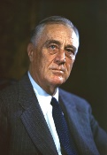
VÍ DỤ
Thực tế Roosevelt đã dành chiến thắng lớn. Như vậy nhóm George Gallup đã dự đoán đúng còn tạp chí Literary Digest đã dự đoán sai. Nguyên nhân?

Slide 45
Bài tập
Xác định đối tượng, biến và quan sát:
Điểm thi cuối kì môn TKXHH của Tuấn là 8.5.
Chuyên ngành của Mai là Kế toán.
Huy có 5 năm kinh nghiệm trong nghề.
Hương là giáo viên có trình độ thạc sỹ.
Giá bán một lon coca là 5000 đ.
Năm 2013, Thu nhập bình quân đâu người của Việt Nam là 1960 $.

Slide 46
Bài tập
Một trường đại học đề nghị với công ty Pepsi một hợp đồng cho phép bán nước giải khát của công ty trong khuôn viên của trường trong năm học tới. Đổi lại, trường sẽ nhận 35% doanh thu cộng với 40000$.
Công ty cần những thông tin gì?

Slide 47
Tổng kết
Trong bài này, chúng ta đã:
Mô tả được Thống kê là gì.
Thảo luận được tại sao thống kê lại cần thiết trong KTXH.
Định nghĩa một số khái niệm cơ bản trong Thống kê.
Giới thiệu một số cách lấy mẫu ngẫu nhiên.

